Slide 1
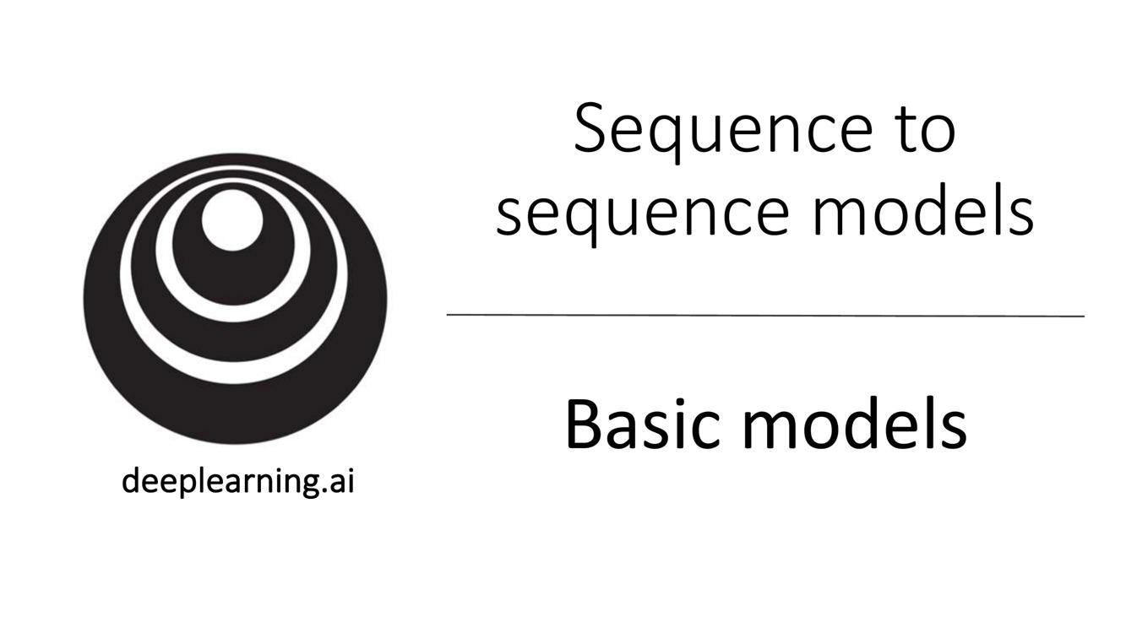

Slide 2
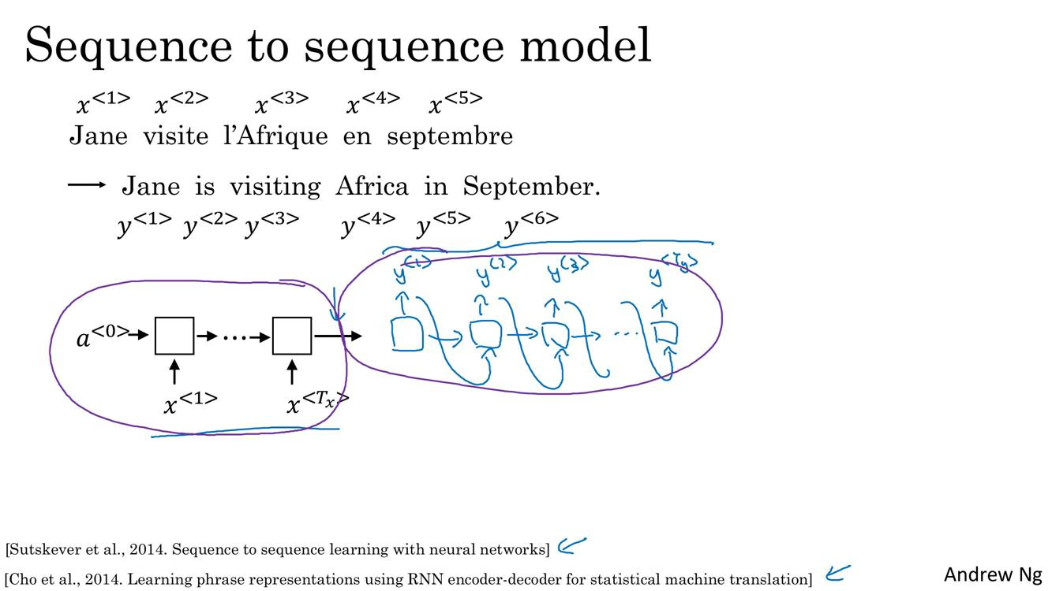

Slide 3
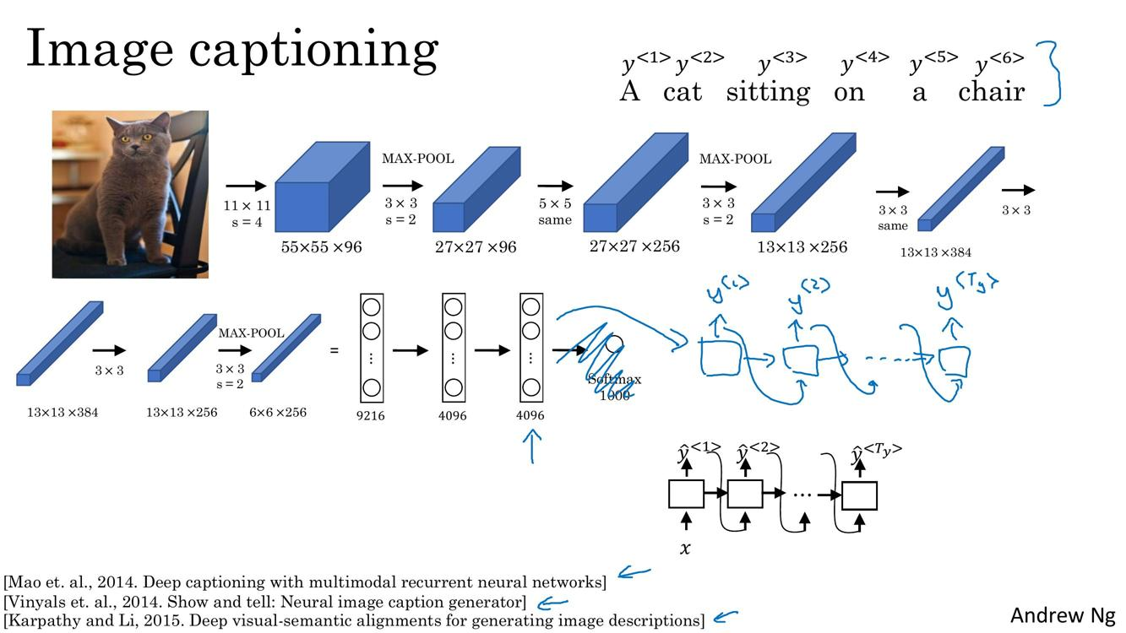

Slide 4
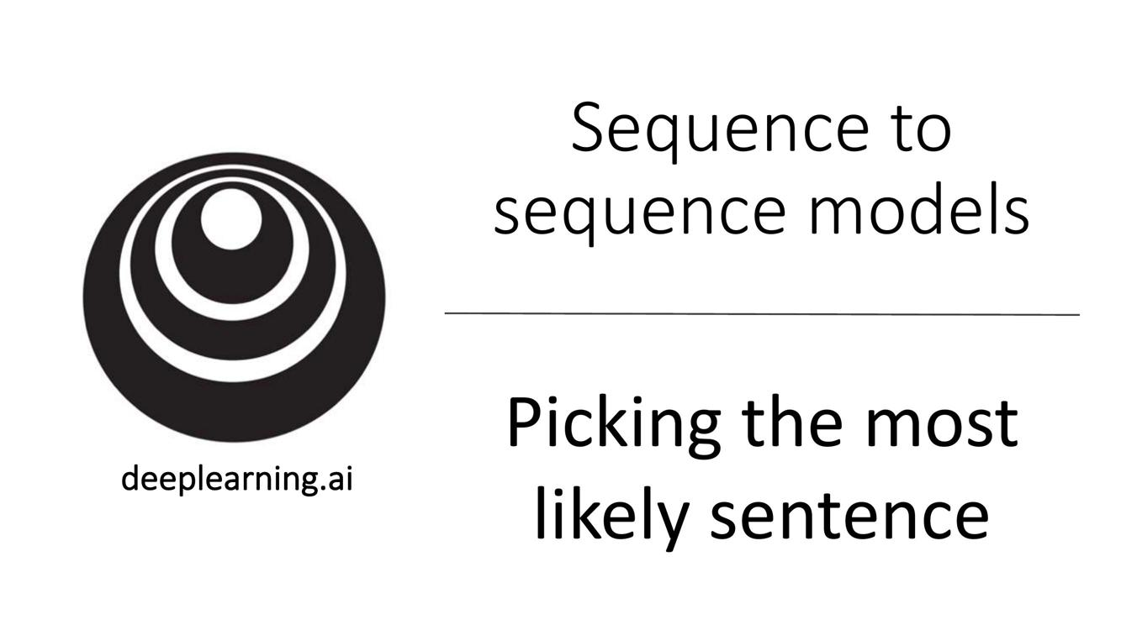

Slide 5
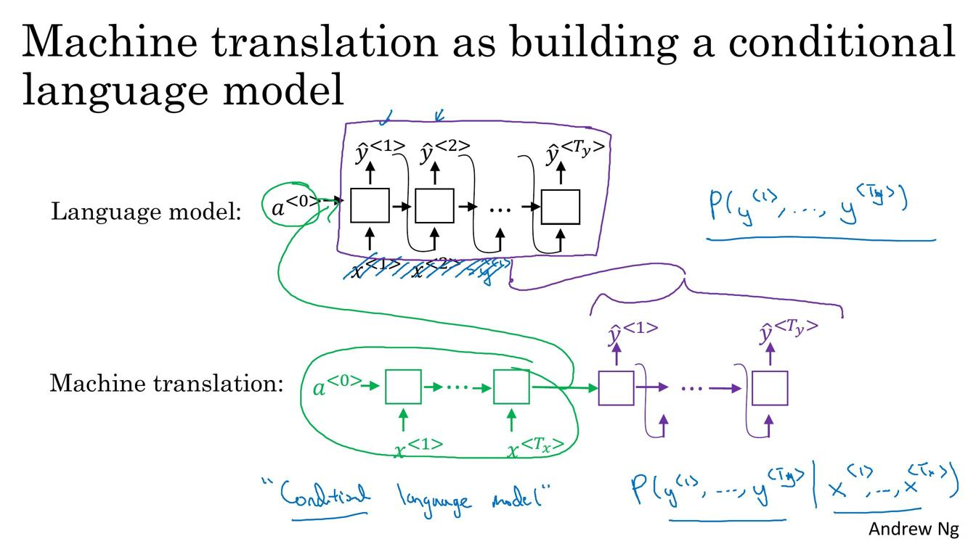

Slide 6
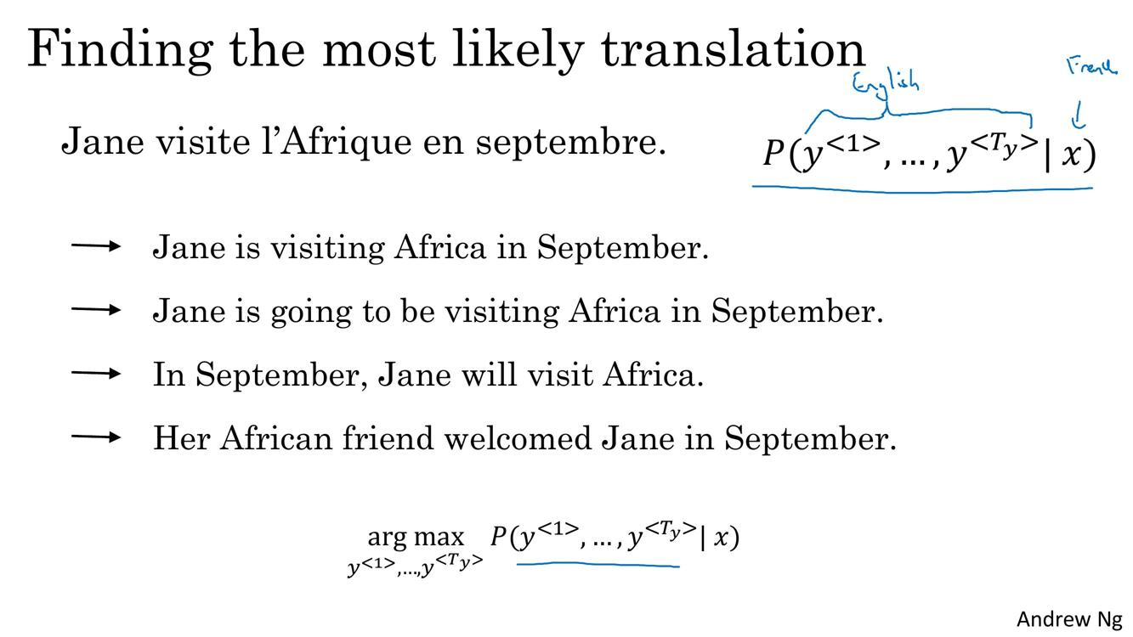

Slide 7
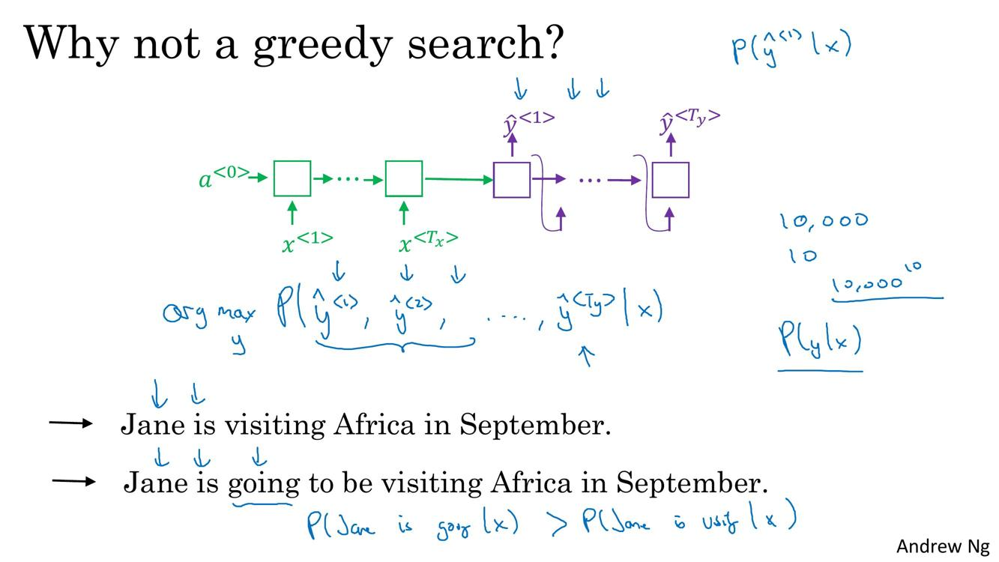
Notes:
Greedy seach容易陷入局部最优。Greedy search和beam search的区别，可以类比于kalman滤波和粒子滤波的区别。

Slide 8


Slide 9
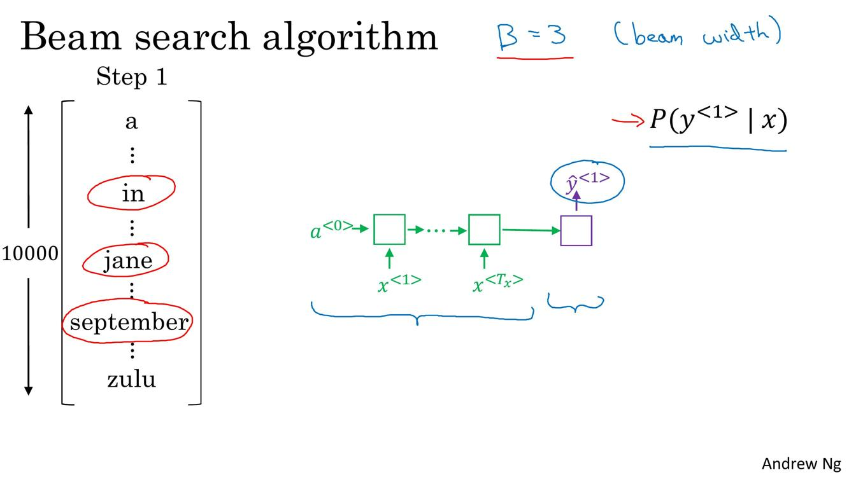

Slide 10
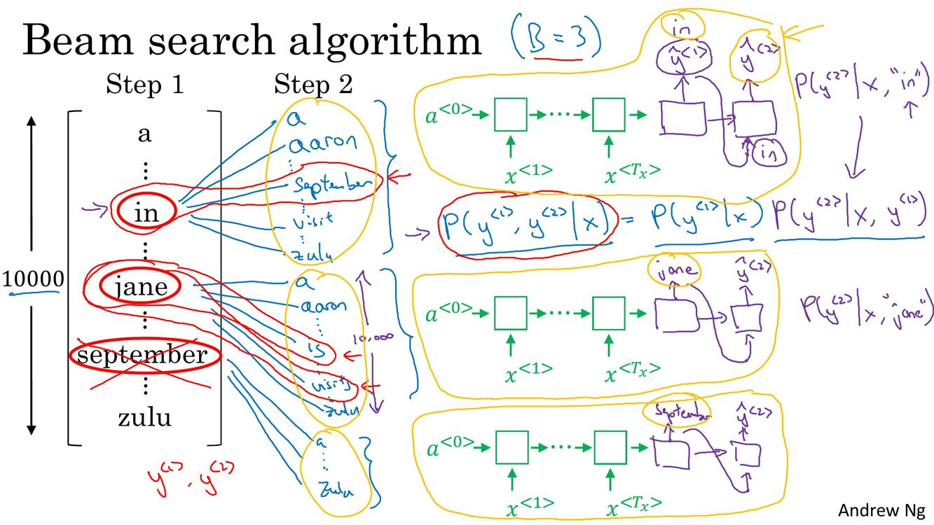
Notes:
形象理解一下beam搜索。Beam是“一束，一柱”的意思。这个搜索过程就是一束一束的。
Greedy seach容易陷入局部最优。Greedy search和beam search的区别，可以类比于kalman滤波和粒子滤波的区别。
但是，计算量上，谁更优呢？

Slide 11
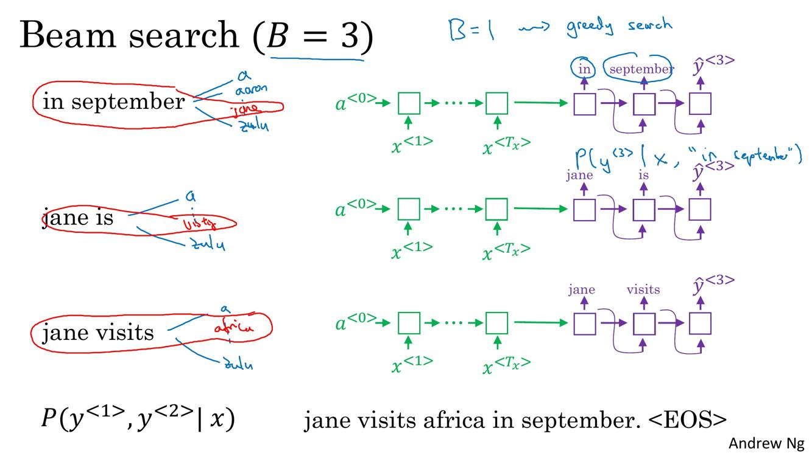

Slide 12
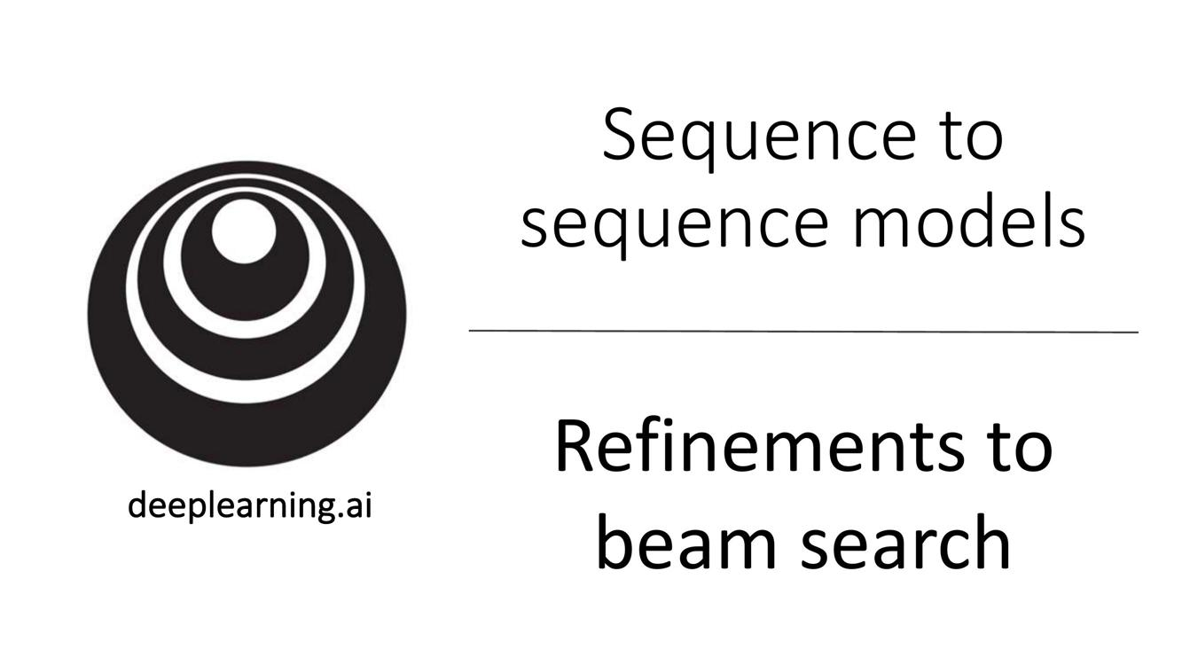

Slide 13
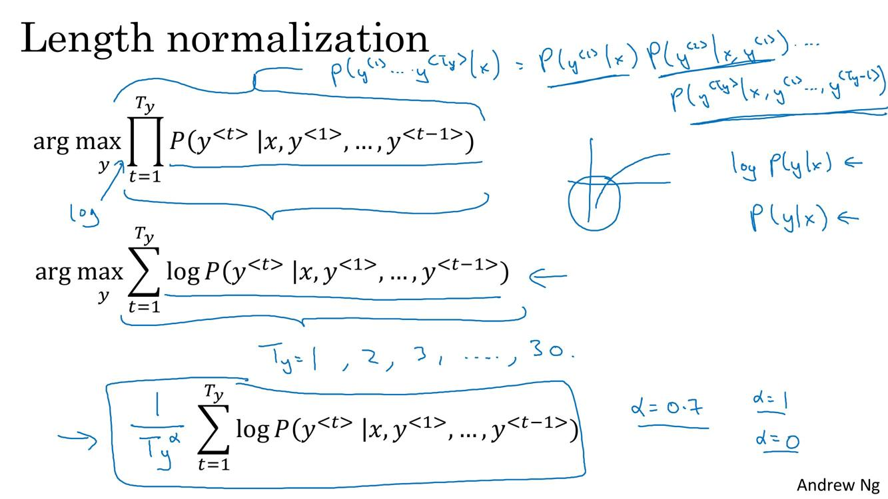
Notes:
从乘积改成log相加，可以避免很多很小的数相乘的时候导致太接近零而无法表示。
上述两种损失函数有个共同的弱点：结果倾向于比较短的句子，因为项数越少损失越小。通过Length normalization解决这个问题？

Slide 14
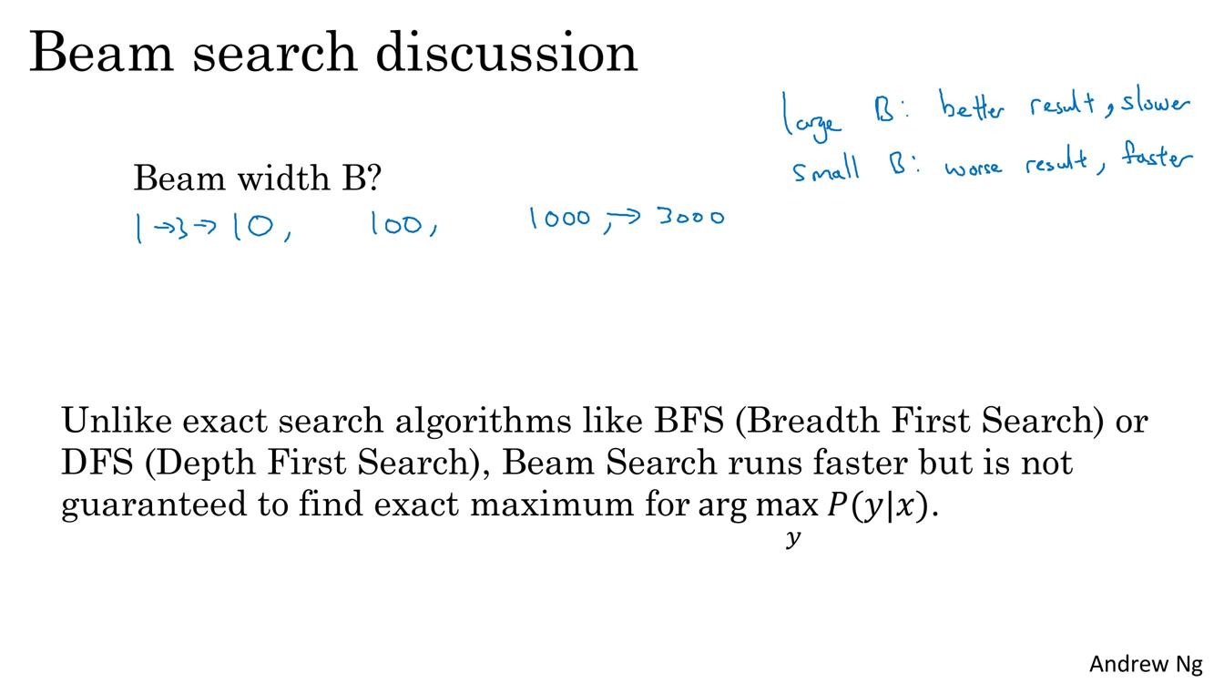
Notes:
在生产环境中，100是个比较大的beam宽度了。
和BFS/DFS这种算法相比，Beam Search更快，但是不精确，也就是不保证最优解。

Slide 15
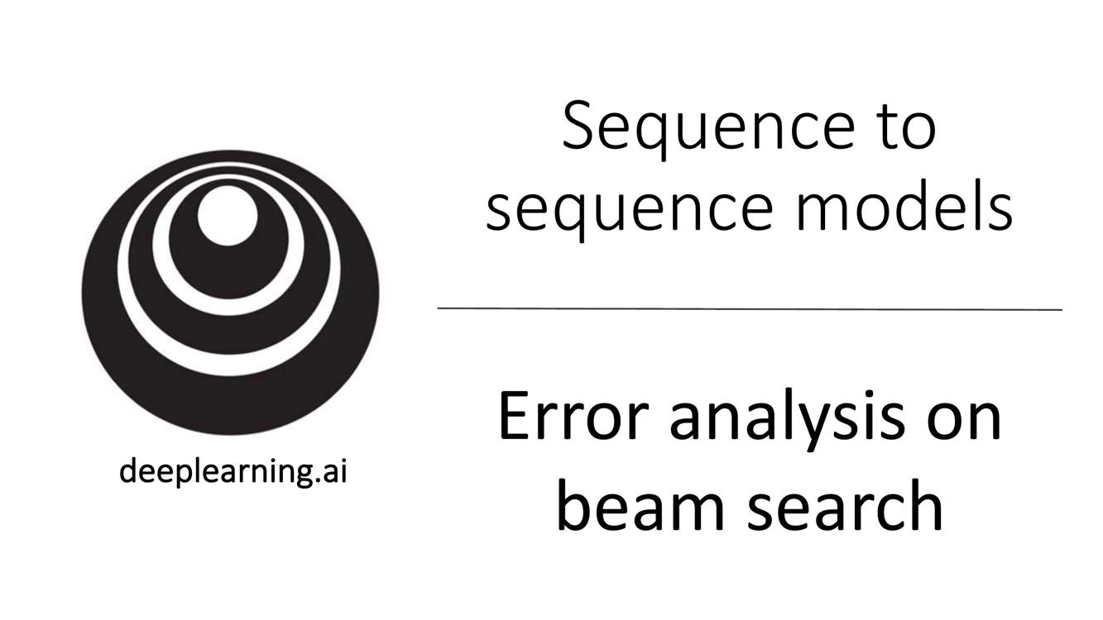

Slide 16
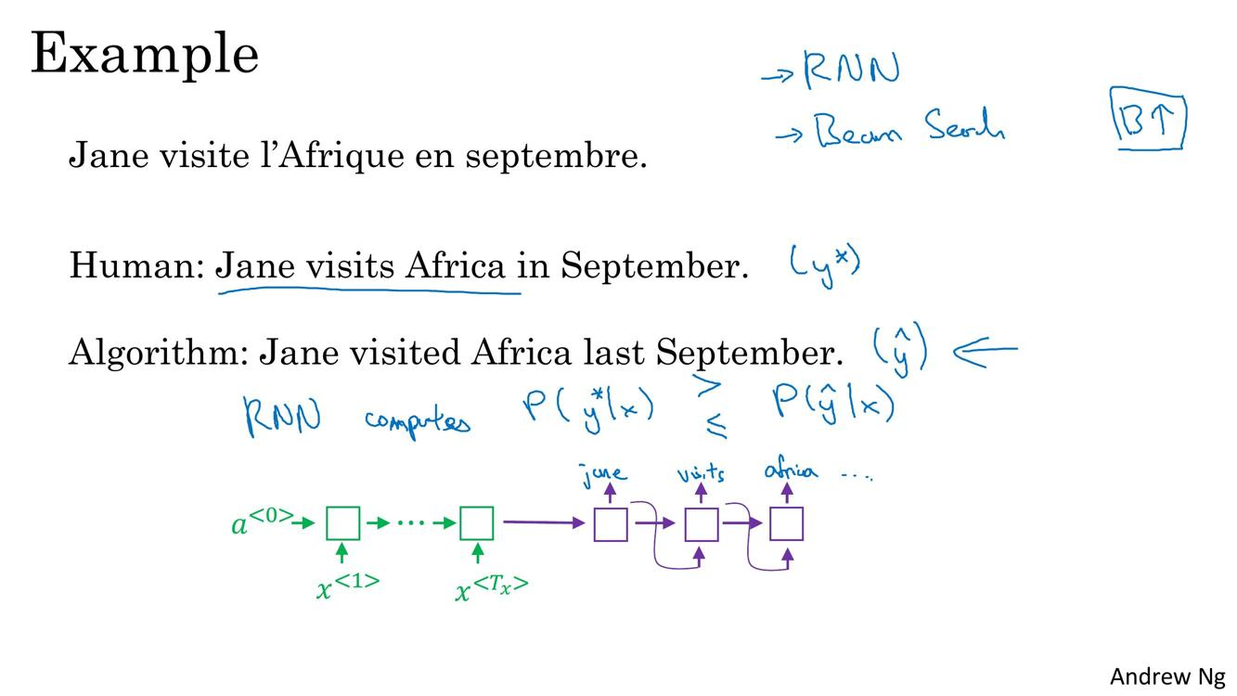

Slide 17
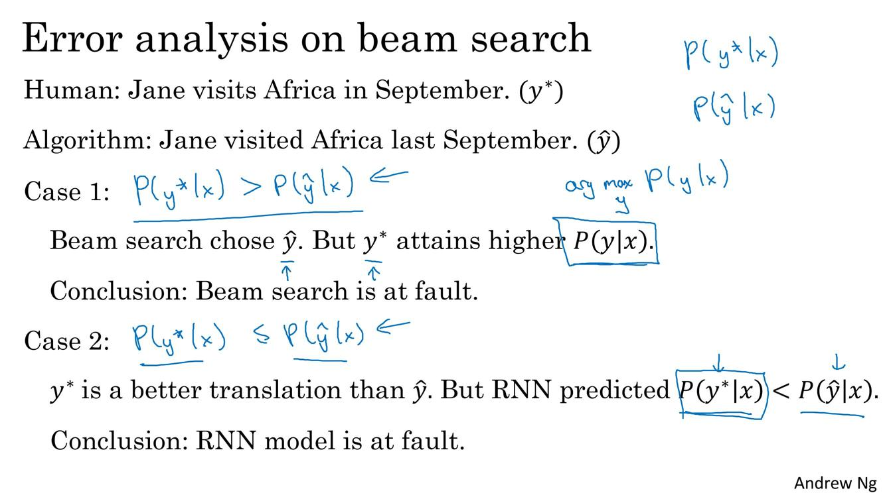

Slide 18
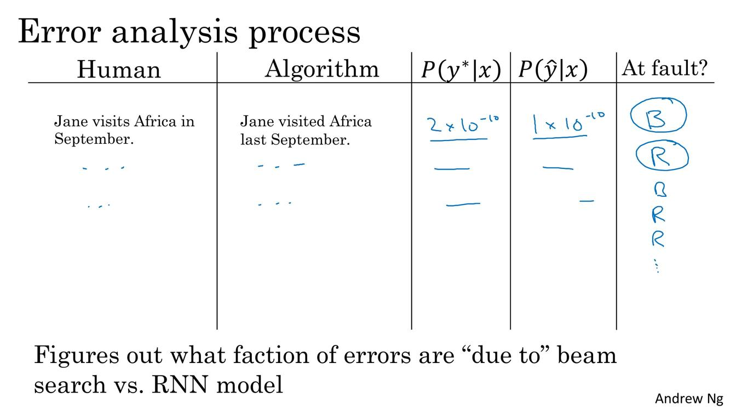

Slide 19
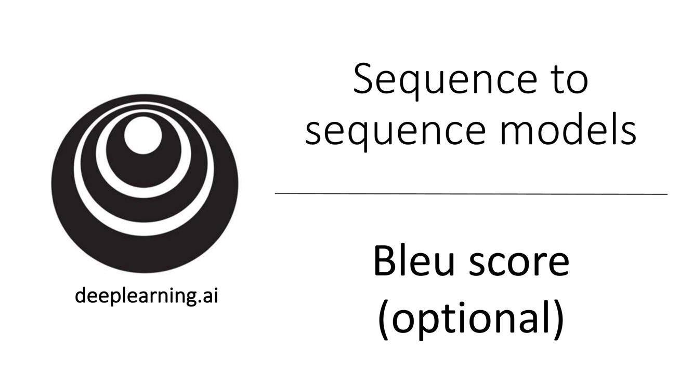

Slide 20
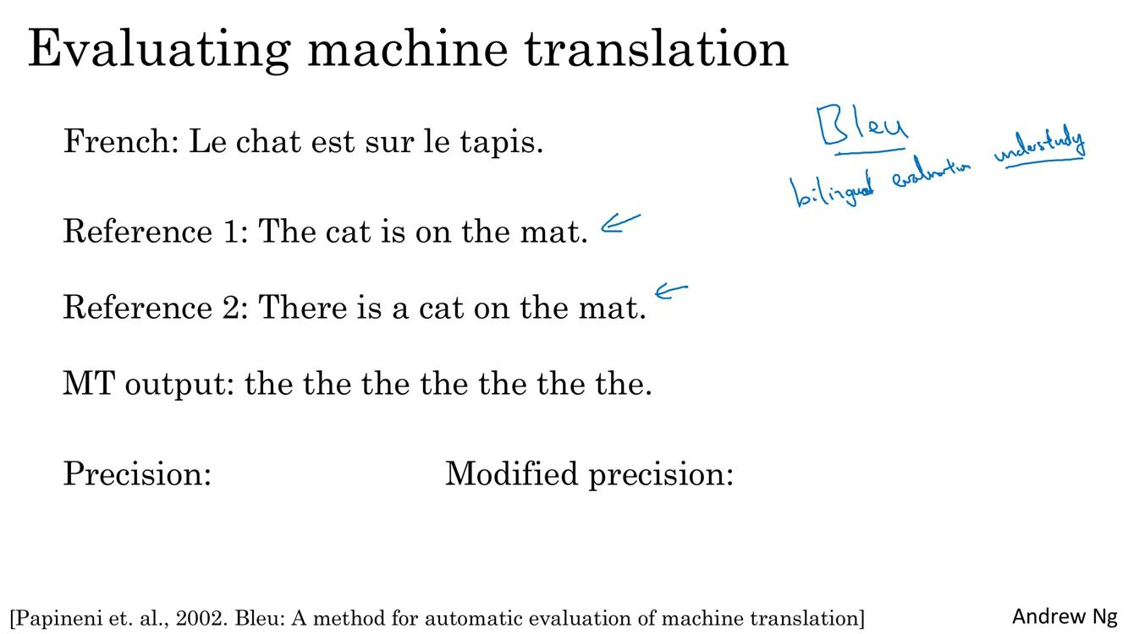

Slide 21
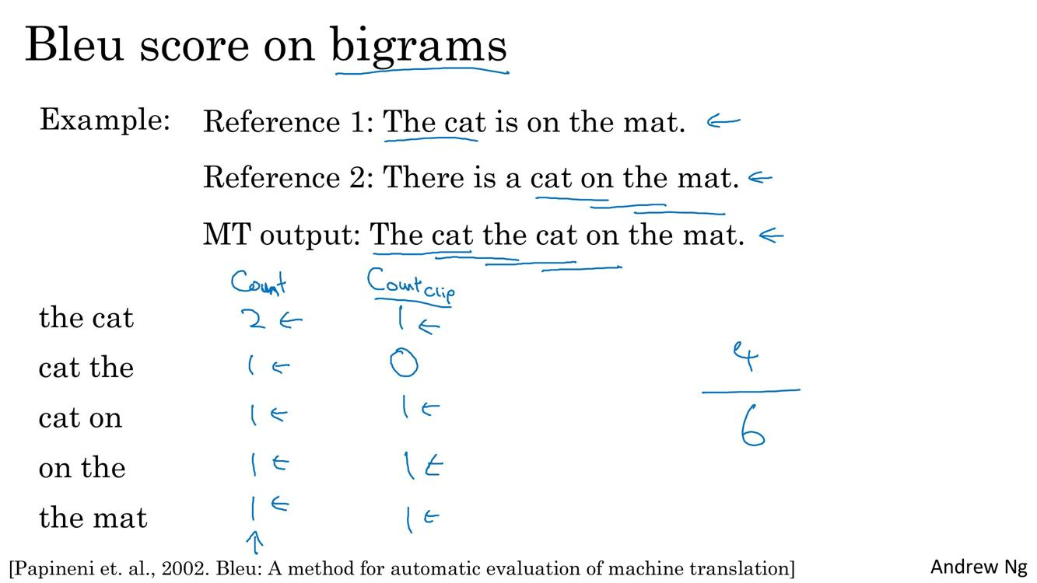

Slide 22
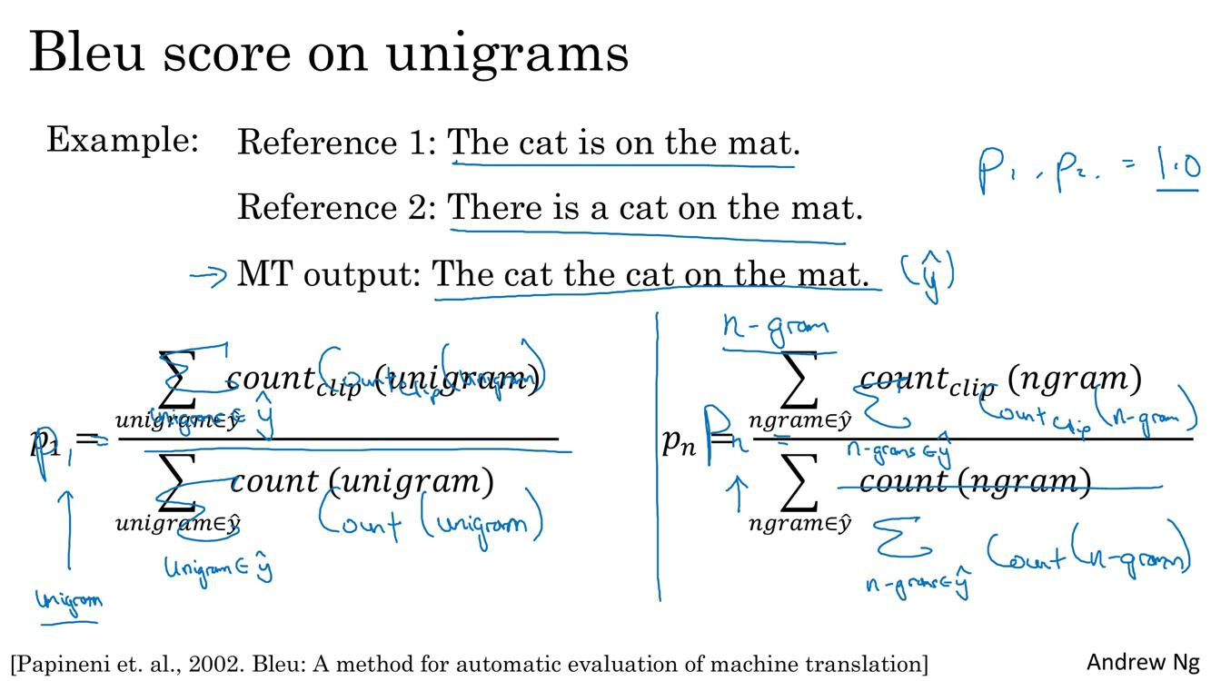

Slide 23
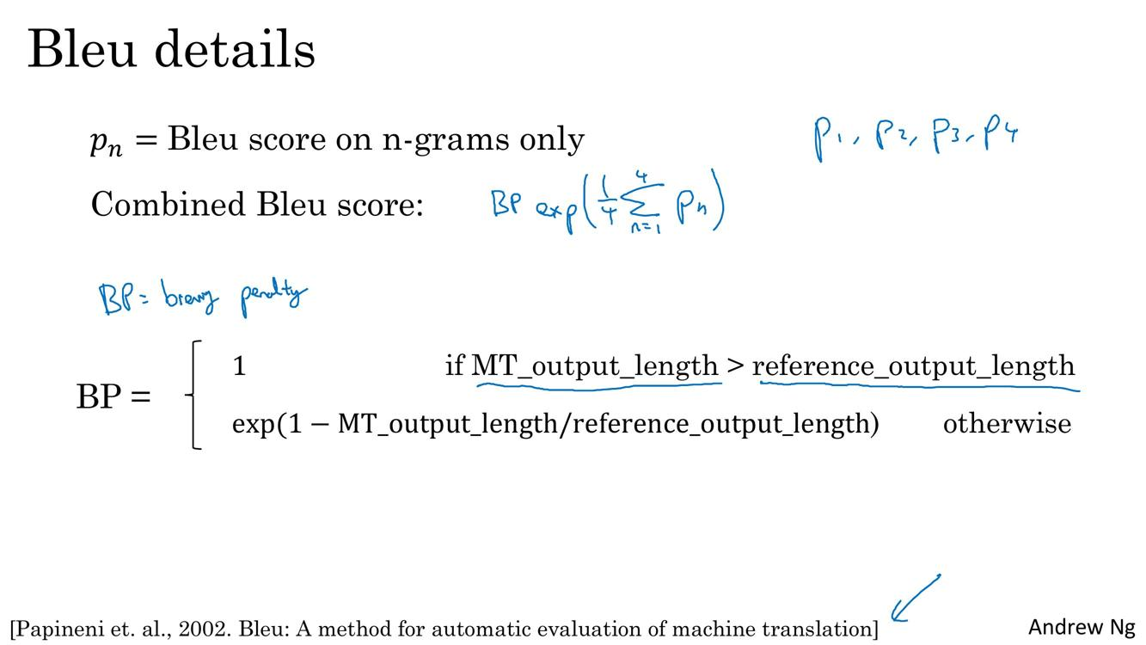

Slide 24
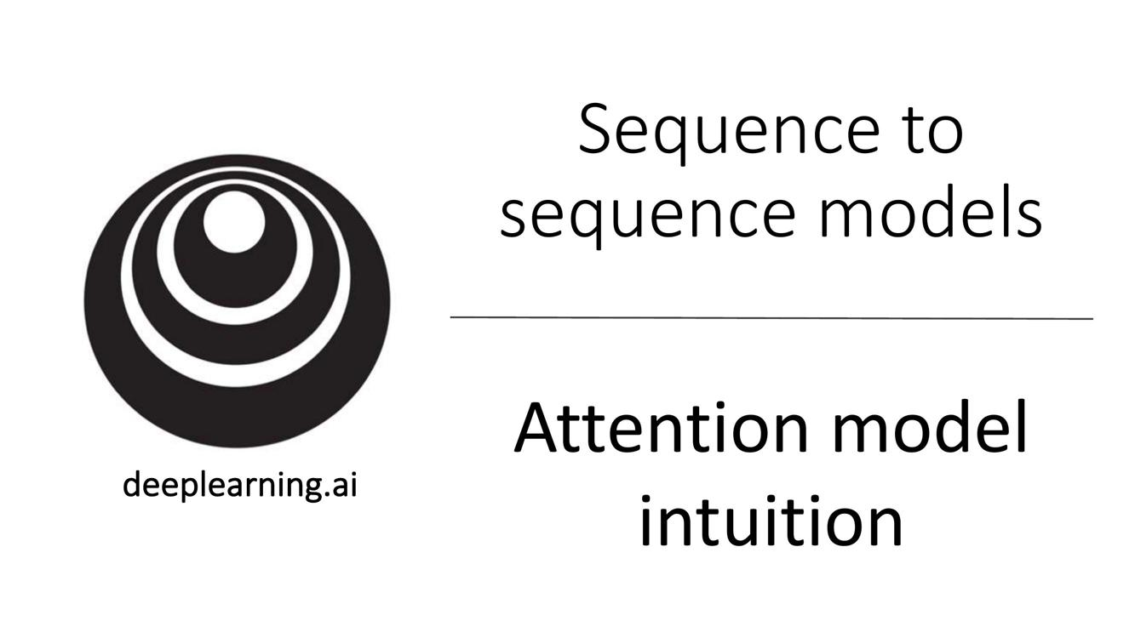

Slide 25
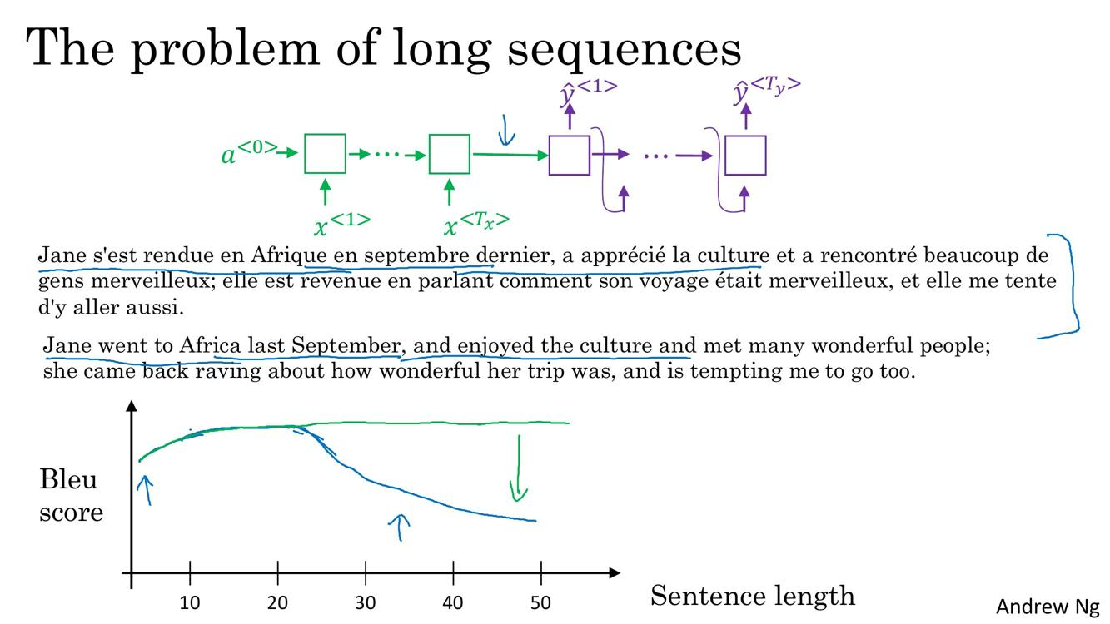

Slide 26
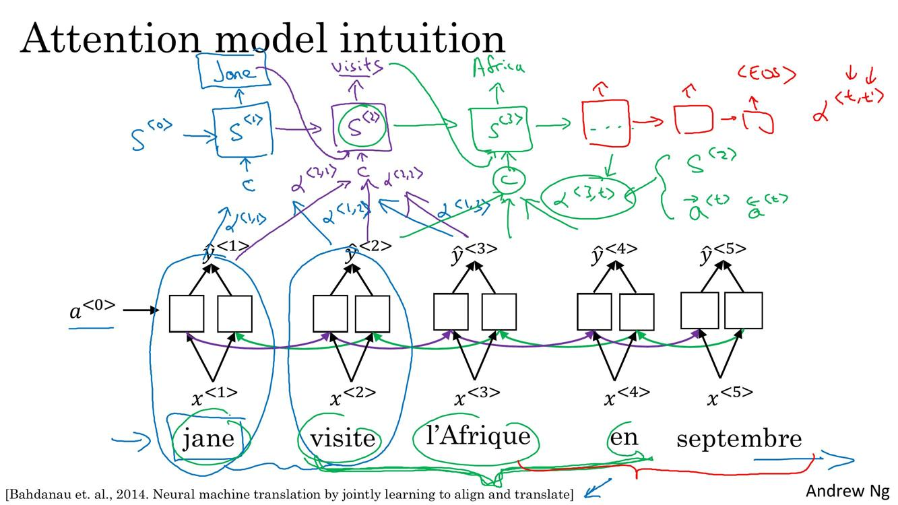

Slide 27
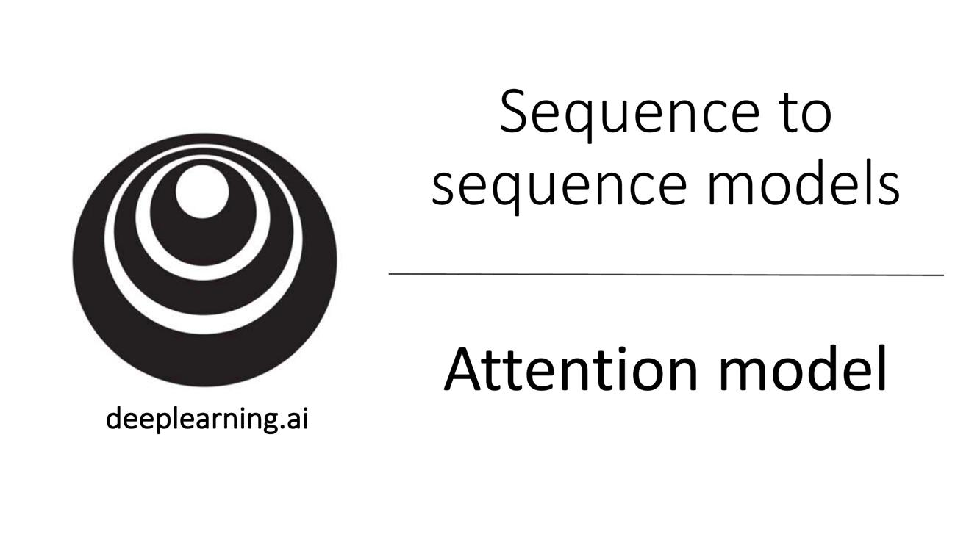

Slide 28
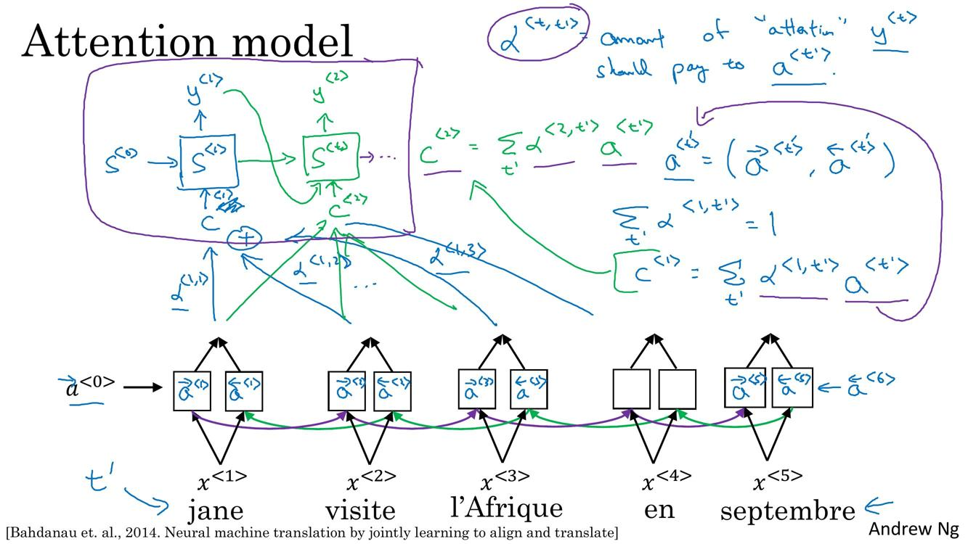

Slide 29
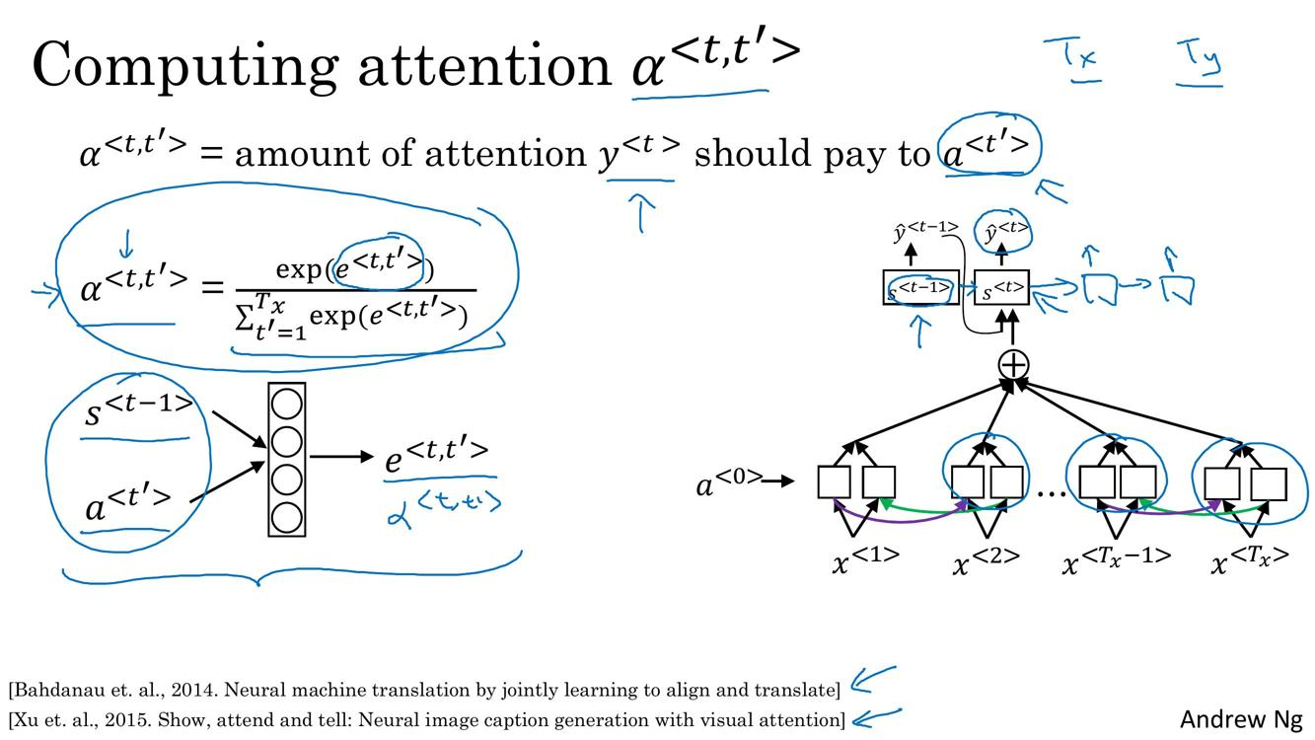

Slide 30
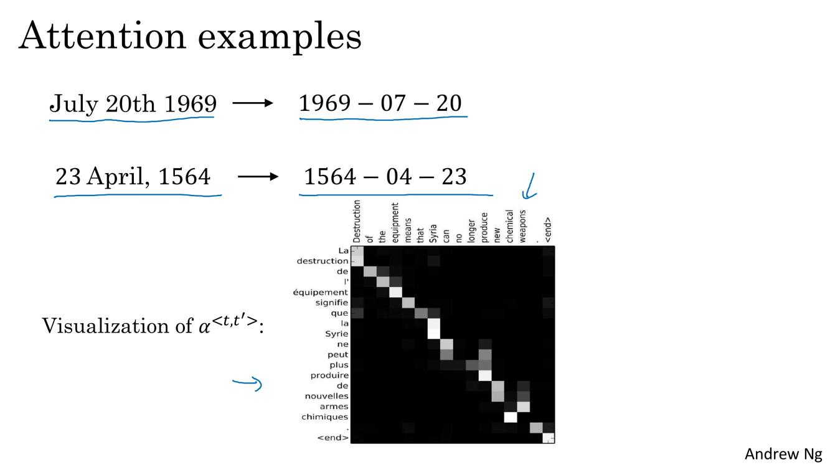

Slide 31
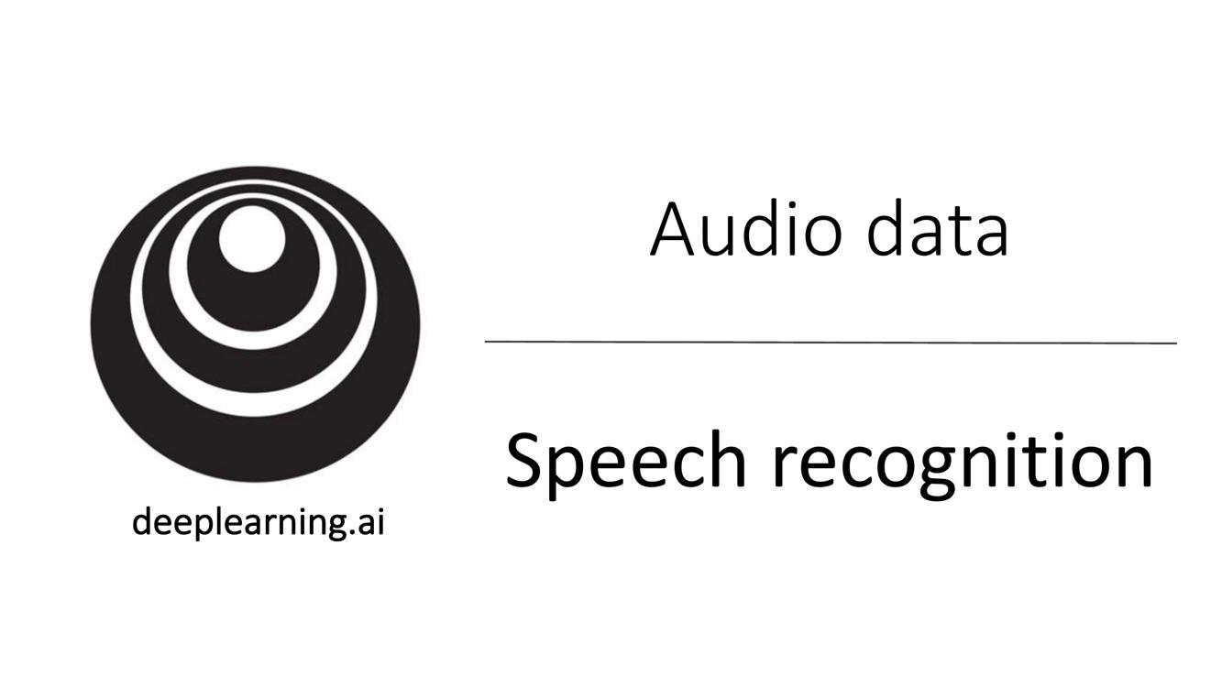

Slide 32
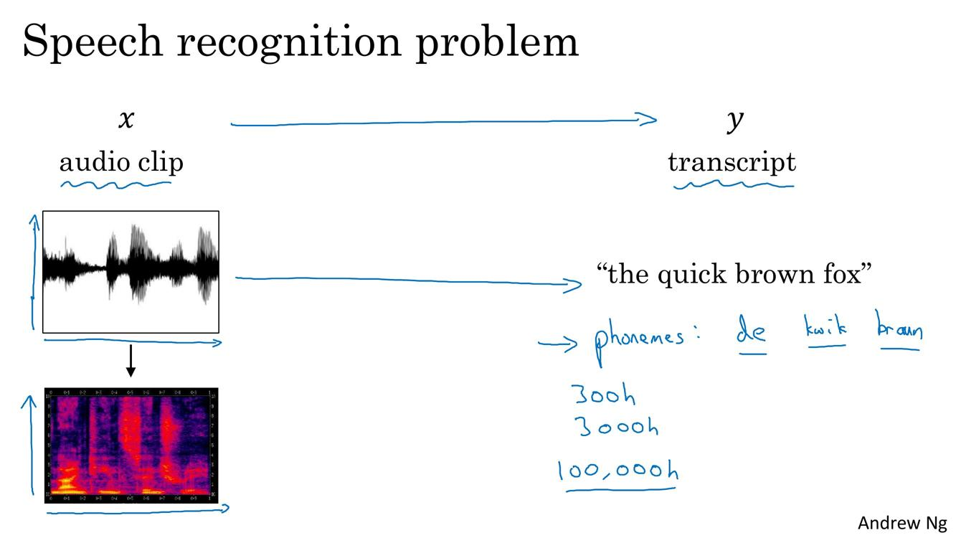
Notes:
研究领域，训练数据一般是300-3000小时，但是产品领域，训练数据需要100000小时

Slide 33
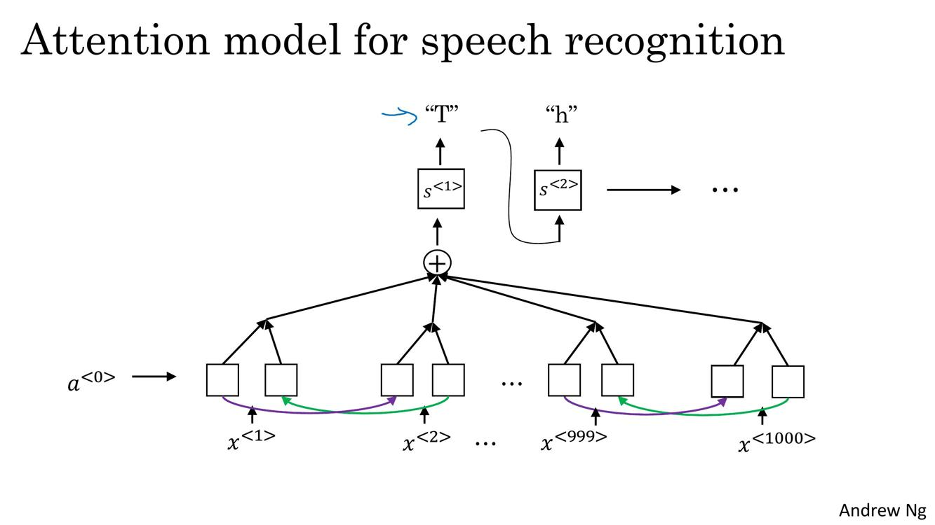

Slide 34
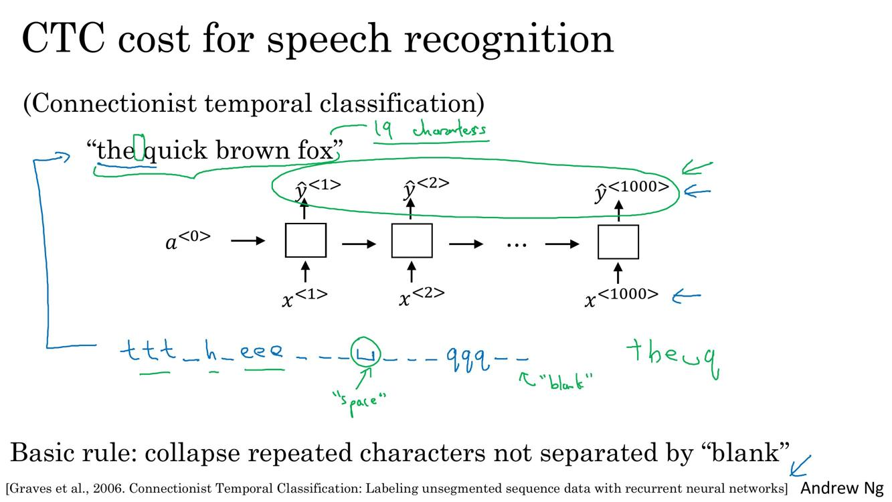

Slide 35
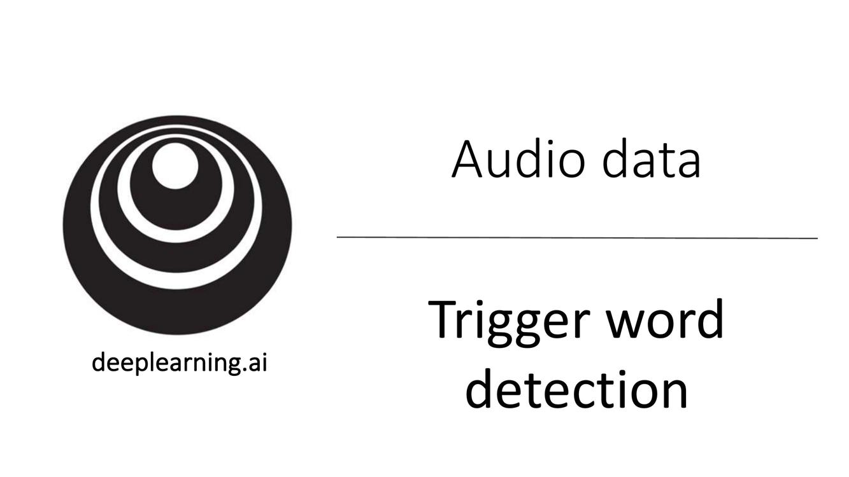

Slide 36
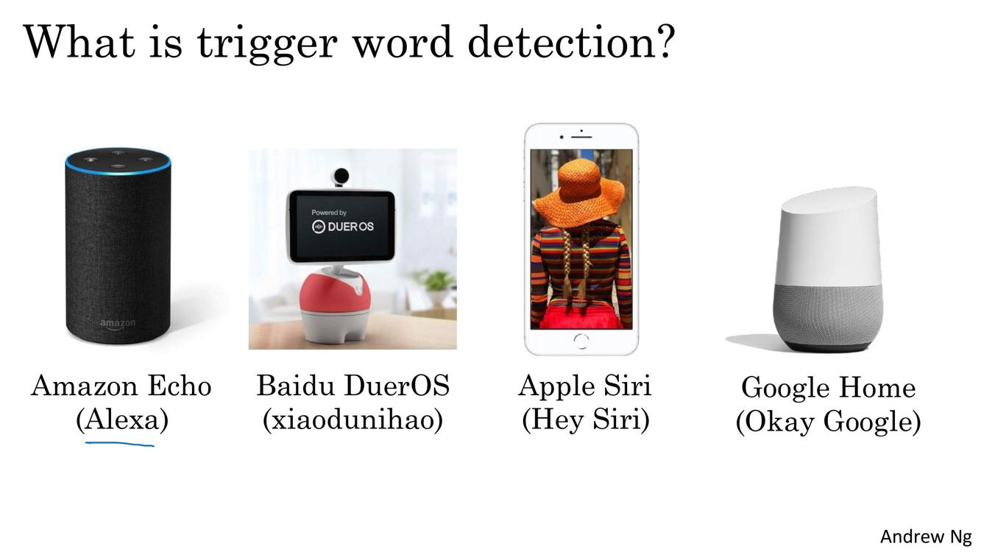

Slide 37
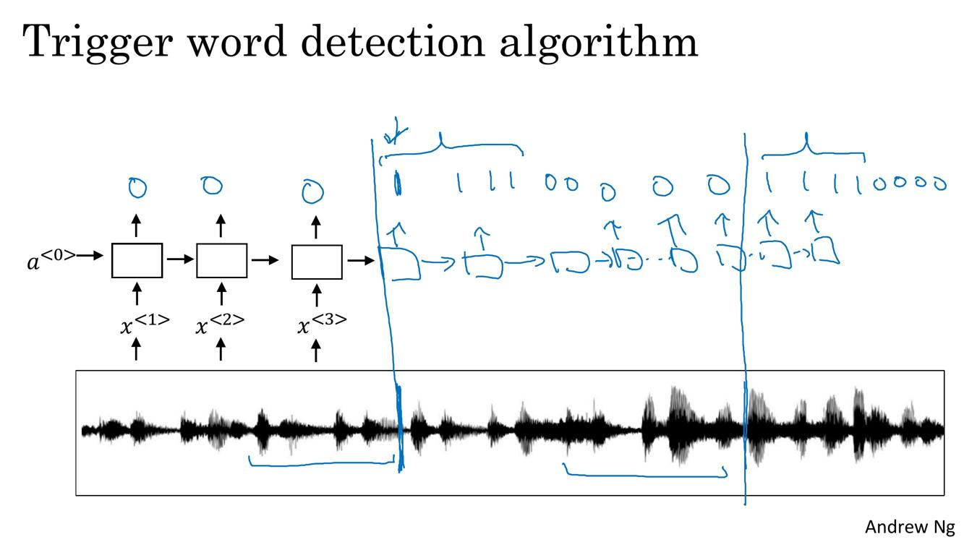

Slide 38
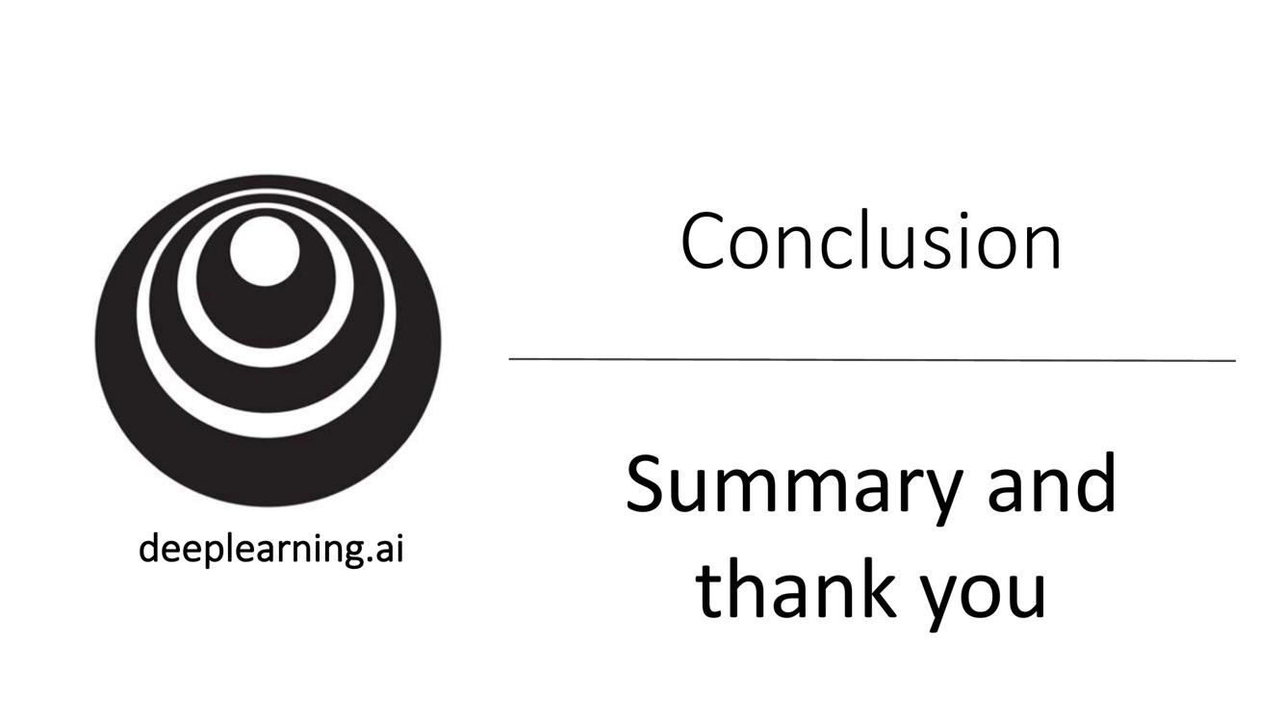

Slide 39
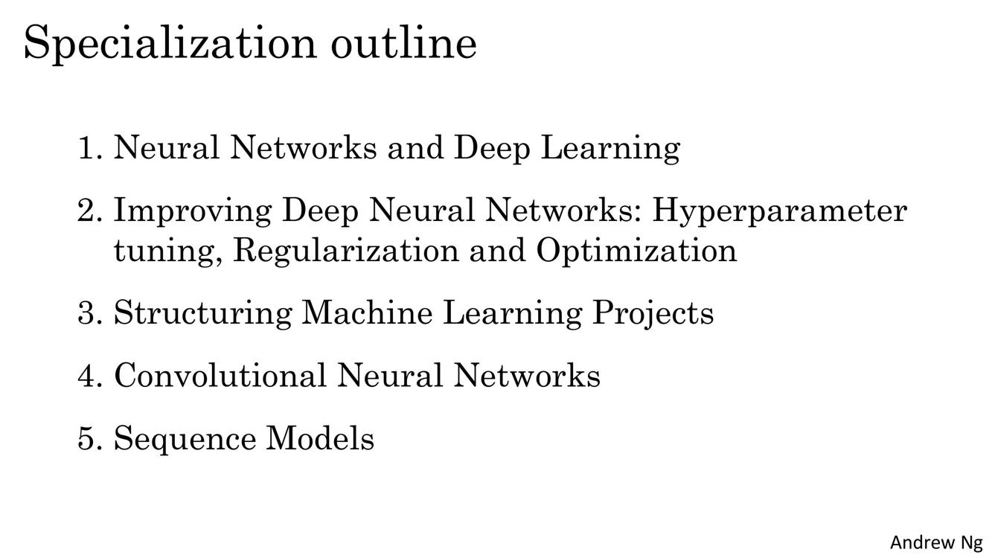

Slide 40
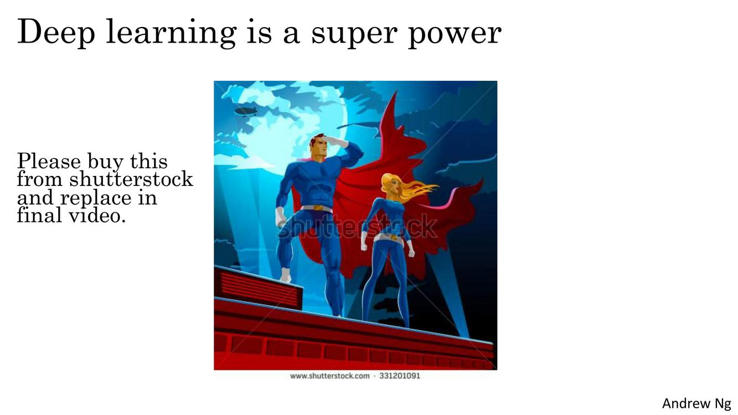

Slide 41


